Slide 1
Jézus csodát tesz: Lázár feltámasztása
Kedves Szülők!
Kérjük, hogy segítsenek a gyermeküknek a hittanóra tananyagának az elsajátításában!
A digitális hittanórán szükség
lesz az alábbiakra:
Internet kapcsolat
Hangszóró vagy fülhallgató a hanganyaghoz
Hittan füzet, vagy egy papírlap
Ceruza, vagy toll
Kérem, hogy indítsák el a diavetítést!
(A linkekre így tudnak rákattintani!)
DIGITÁLIS HITTANÓRA

Slide 2
Áldás, békesség!
Kezdd a digitális hittanórát az óra eleji imádsággal!

Slide 3
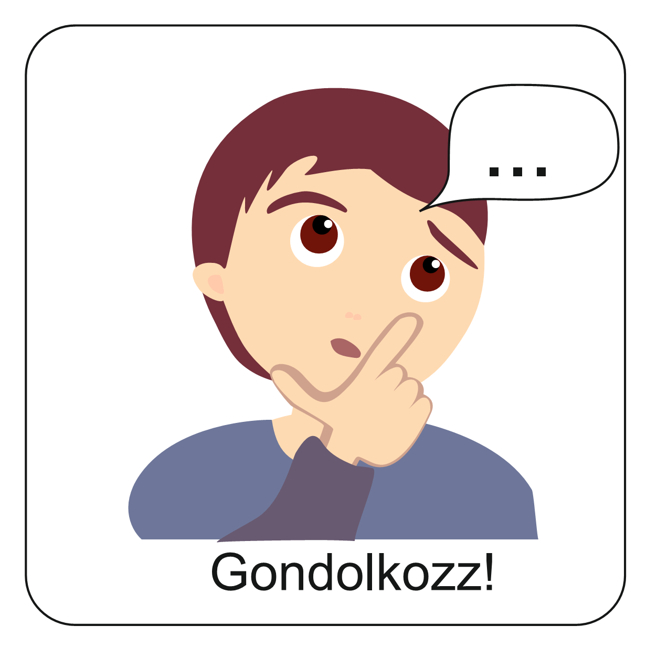
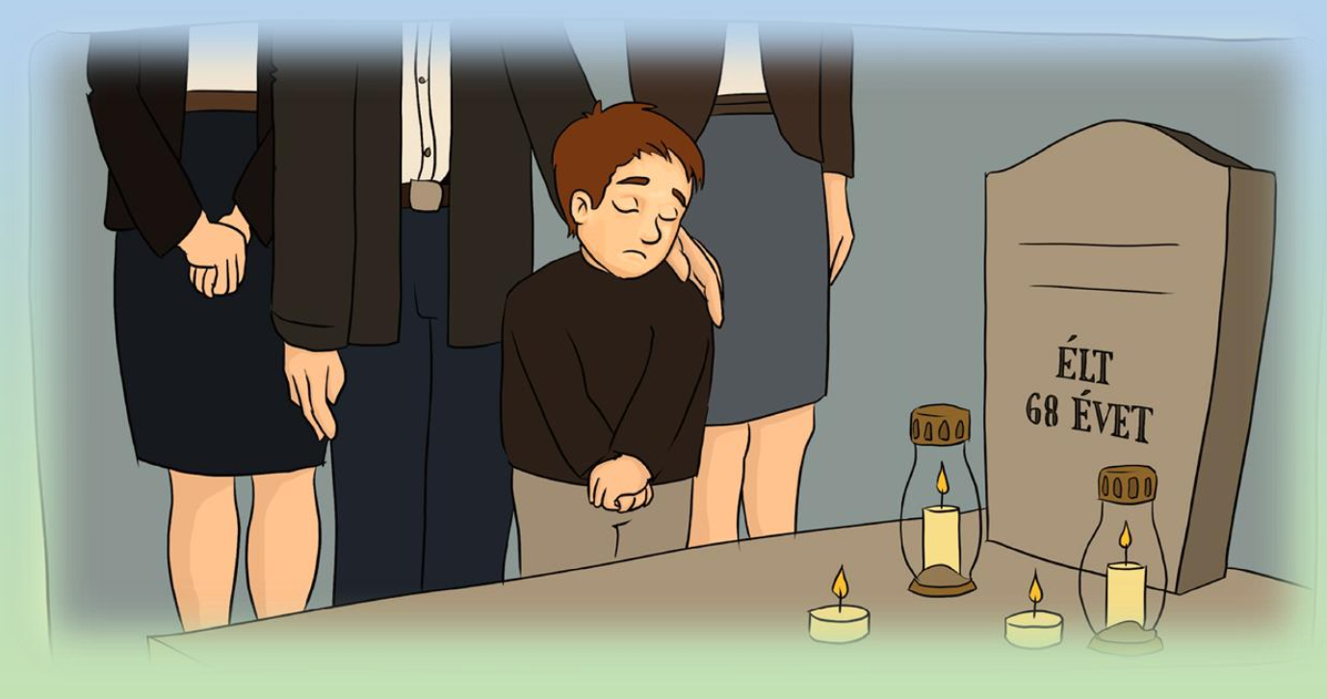
Voltál-e temetésen valaha?
Átélted-e, hogy el kell búcsúznod egy közeli hozzátartozódtól?
Milyen érzések kísérnek egy temetésen?
Milyen érzéseket kelt a látogatás egy szerettünk sírjánál?
Mi a mi vigasztalásunk, reménységünk?
Válaszold meg magadban ezeket a kérdéseket!
Az óra folyamán megpróbáljuk együtt is megválaszolni.

Slide 4
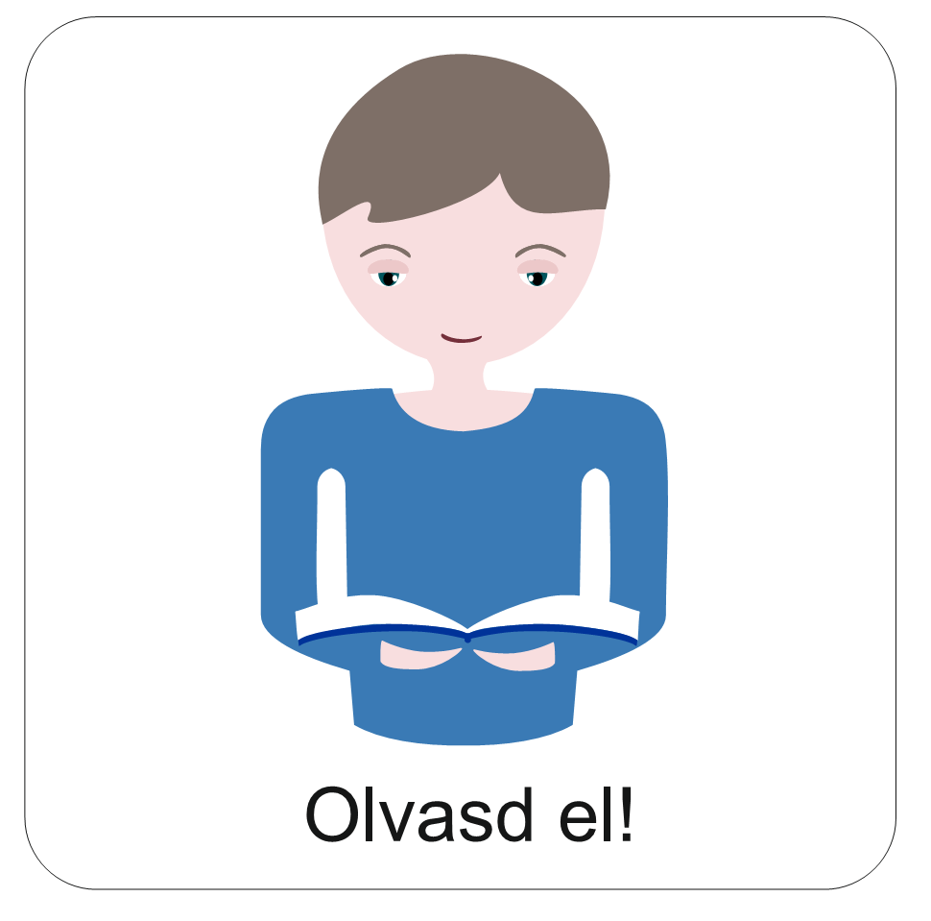
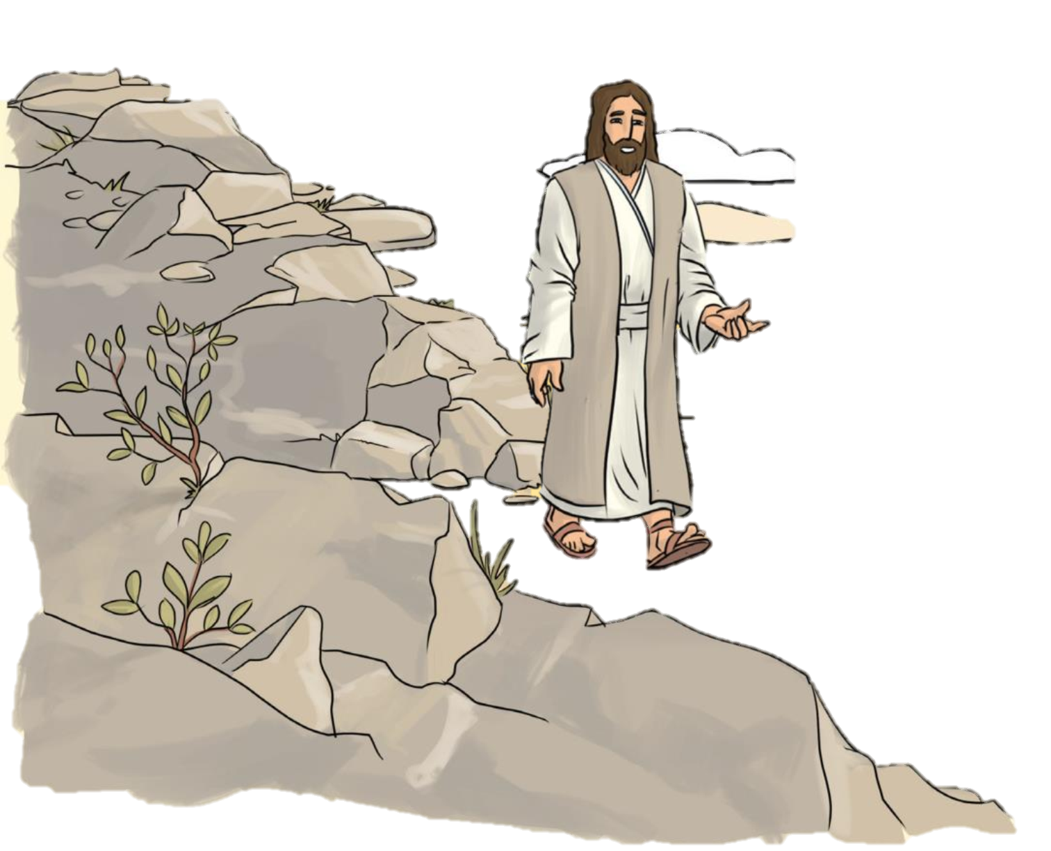
(Diavetítés módban, kattintásra jelennek meg a képek)
Jézus is ellátogatott egy sírhoz, amely Betániában volt.
Barátja, Lázár sírjához, aki nagy betegségben halt meg.
Együtt sírt Lázár testvéreivel, Máriával és Mártával.
Nem csak együtt sírtak, Jézus meg is vigasztalta őket.
Mi történt pontosan?

Slide 5
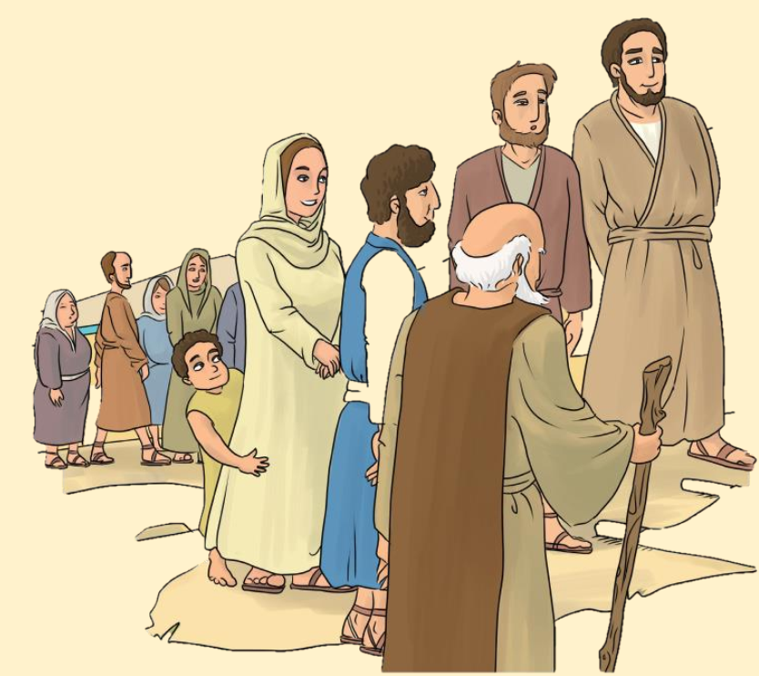
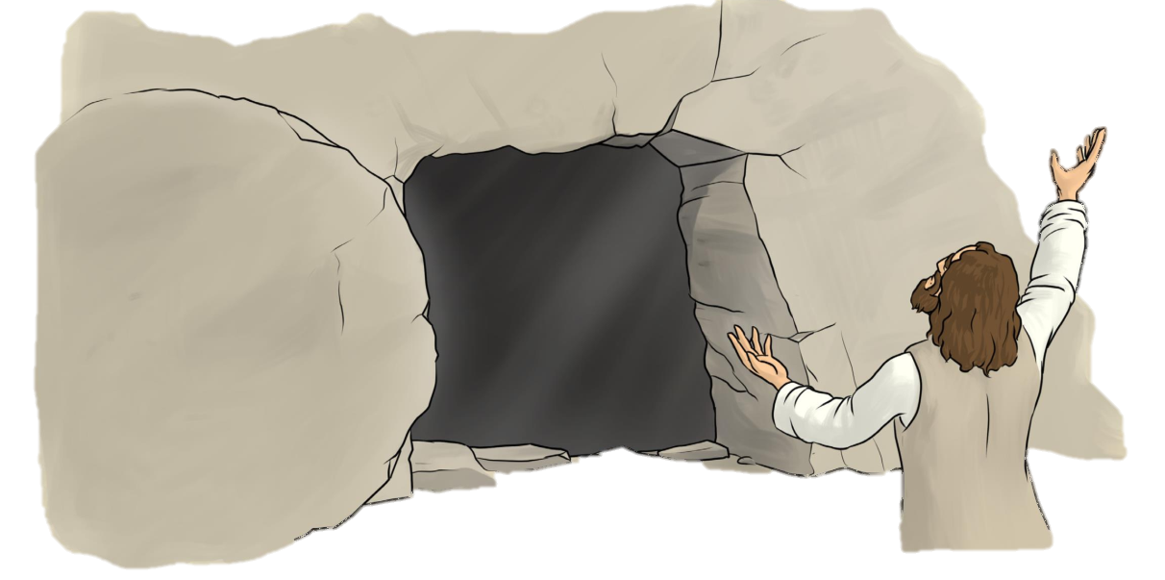
Jézus és tanítványai rossz hírt kaptak Bethániából. Mária és Márta üzent, hogy testvérük, Lázár, Jézus barátja, súlyosan megbetegedett. A két nővér nagyon várta a Mestert. De Jézus nem sietett, mert tudta, hogy Isten csodát akar tenni Lázárral.
Mire Jézus Betániába ért tanítványaival, Lázár meghalt. Négy napja feküdt a sírban. A gyászoló testvérek, Márta is és Mária is sírva fordultak Jézushoz:
Uram, ha itt lettél volna, nem halt volna meg a testvérünk.
Jézus látva a szomorúságukat, maga is könnyekre fakadt, és ezt kérdezte tőlük:
Hisztek-e bennem, hogy fel tudom támasztani őt? – majd a sírhoz mentek.
Lázár teste gyolcsokba tekerve egy sziklasírban feküdt.
Jézus megállt a barlang bejárata előtt és így szólt:
Vegyétek el a követ!
Márta tiltakozott:
Már szaga van!
De Jézus rendíthetetlen volt. Meg akarta mutatni az Atya hatalmát a halál fölött. Rövid ima után így szólt:
Lázár, jöjj ki!
Néhány pillanat múlva Lázár a saját lábán jelent meg a sírbolt szájánál. Feltámadt!
Látva Jézus csodáját, sokan hittek Benne.
Mi is tudhatjuk, hogy Jézus úr a halál felett!

Slide 6
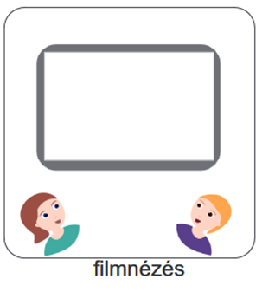
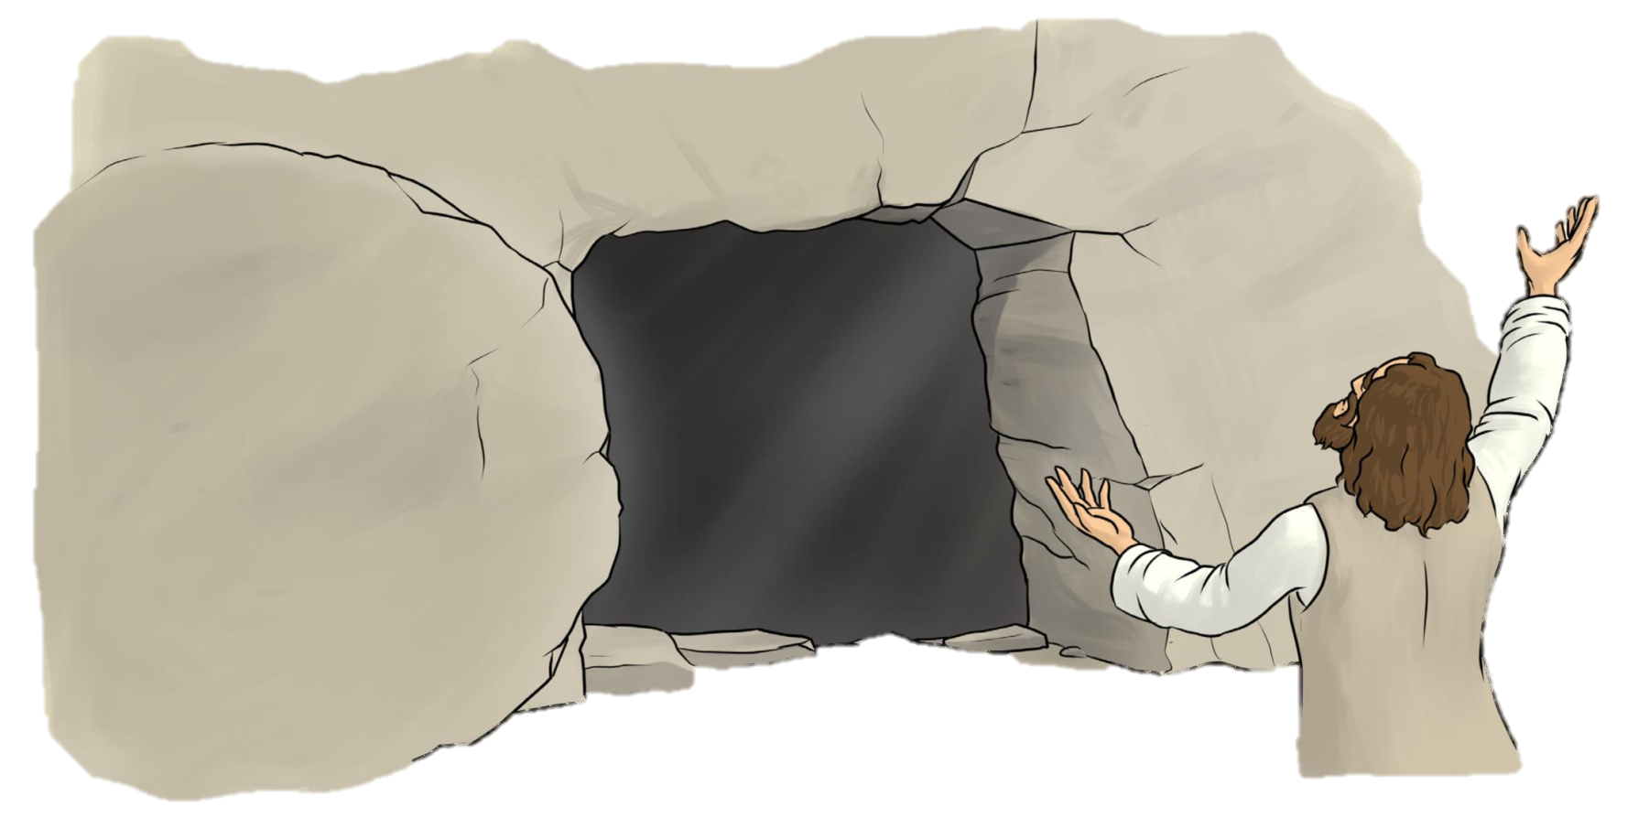
Lázár feltámasztásának csodájáról szól a következő film is!
Feladat: Arra kérlek, miközben nézed a filmet, figyelj az érzéseidre, és írd fel azokat egy lapra, vagy a hittan füzetedbe!
A filmet ide kattintva megtekintheted.

Slide 7
Ebben a történetben nagyon hangsúlyosak az érzelmek. Találsz olyat a felsoroltak között, amely rád is jellemző volt, miközben nézted a filmet? Nézd meg a jegyzetedet! Így érezhettek a történet szereplői az egyes helyzetekben. Hogy ki hogyan, azt válaszd ki te a következő feladatban!
bízó
örömteli
csalódott
szomorkodó
reménykedő
vágyakozó
hálás
várakozó
reményvesztett
elkeseredett
értetlen
boldog
kíváncsiskodó
kétségbeesett
csodálkozó
tanácstalan
szomorú
borúlátó

Slide 8
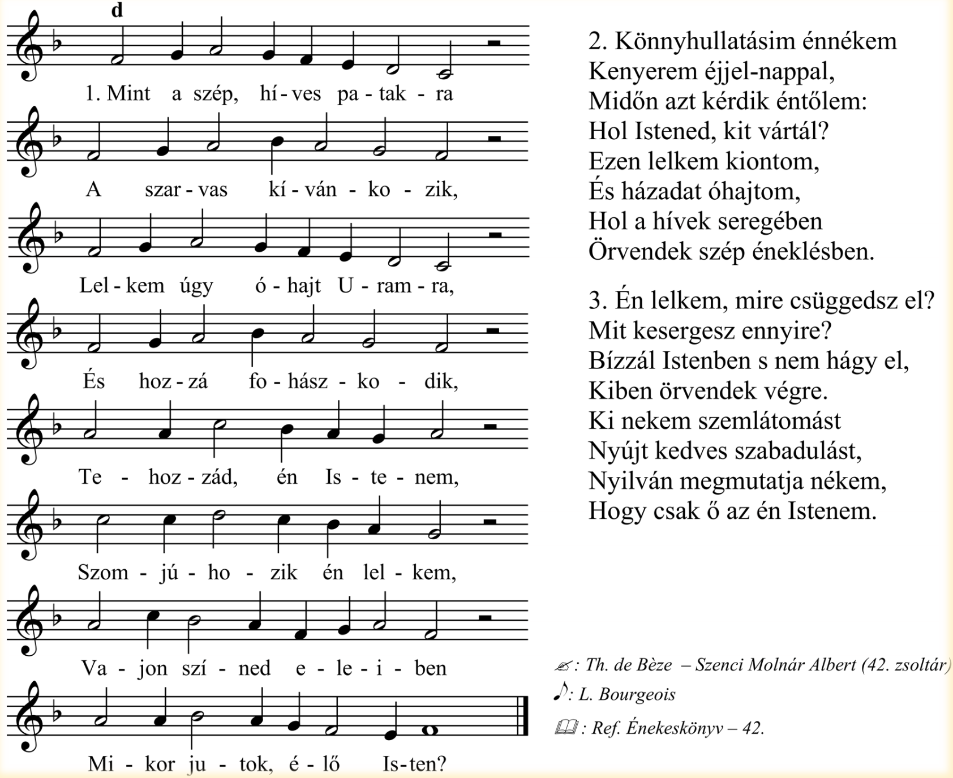
Mária és Márta nagyon várták az Urat. Hogy eljöjjön hozzájuk, vigasztalja őket, segítsen nekik Lázár meggyógyításában. Ilyen várakozásról, vágyakozásról szól a 42. Zsoltárunk is.
Ide kattintva meghallgathatjuk,
a kotta és szöveg segítségével pedig próbáljuk meg elénekelni!

Slide 9
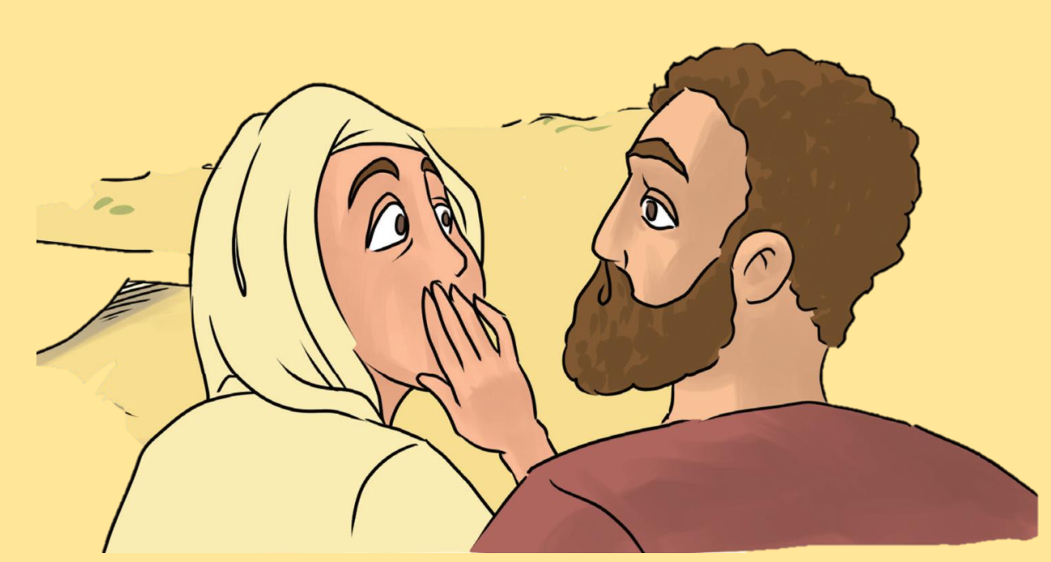
Tudod-e?
Az evangélium legfontosabb mondata hangzik el Jézus szájából, ami túlmutat Lázár feltámadásán. JÉZUS magát nevezi FELTÁMADÁSNAK ÉS ÉLETNEK! Nem csak vissza tudja adni az életet, hanem Ő maga az Élet!
Ezért lehet nekünk reménységünk, ha a halálra gondolunk és fáj szeretteink elvesztése.
Jézus Úr a halál fölött, így nem a halálé az utolsó szó!
Tudod-e?
Jézus országában az emberek úgy gondolták, hogy a lélek 3 nap alatt hagyja el a testet, ami után már visszafordíthatatlanul beáll a halál. Lázár már 4 napja feküdt a sírban. Ennek fényében ez a feltámadás történet kiemeli a csoda nagyszerűségét!

Slide 10
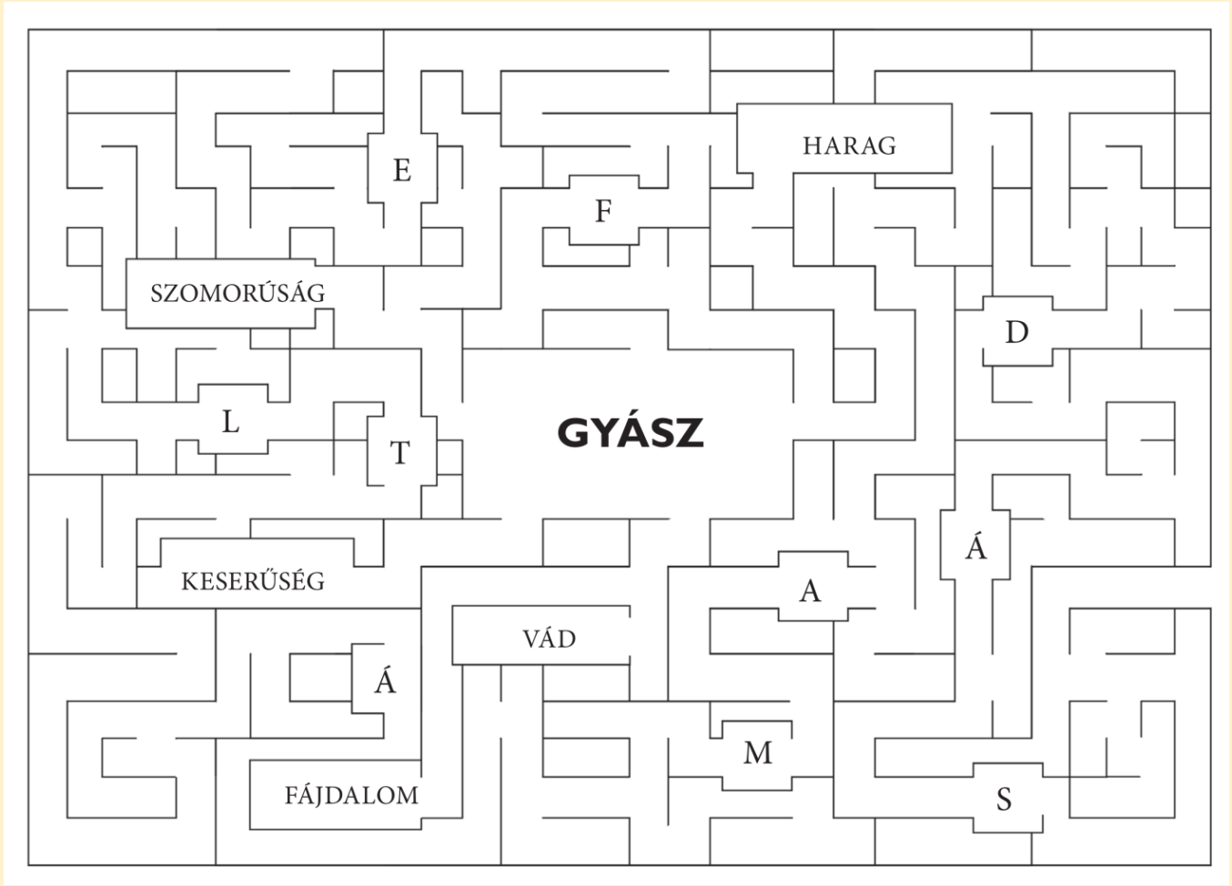
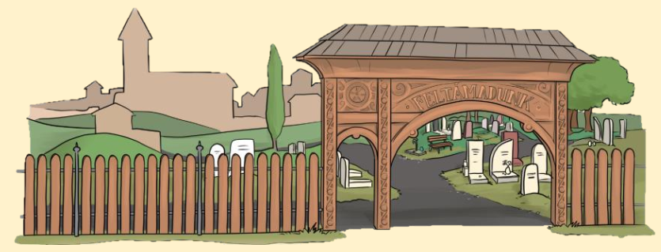
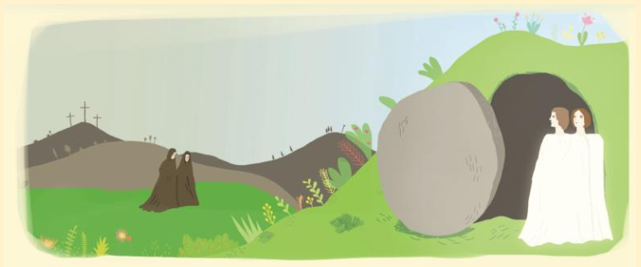
A megfejtés az a szó, amely a temetések fájdalmában, nehéz érzéseink közepette vigasztalásunk lehet!
Feladat:
Találd meg az útvesztőben a kifelé vezető ösvényt, a remény szavát!

Slide 11
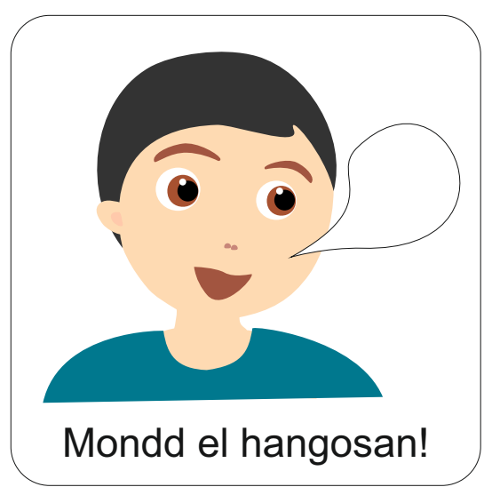
„Én vagyok a feltámadás és az élet, aki hisz énbennem, ha meghal is, él.”
János evangéliuma
11. fejezet, 25. vers
Aranymondás
Olvasd el Isten üzenetét és add tovább az Igét valakinek!

Slide 12
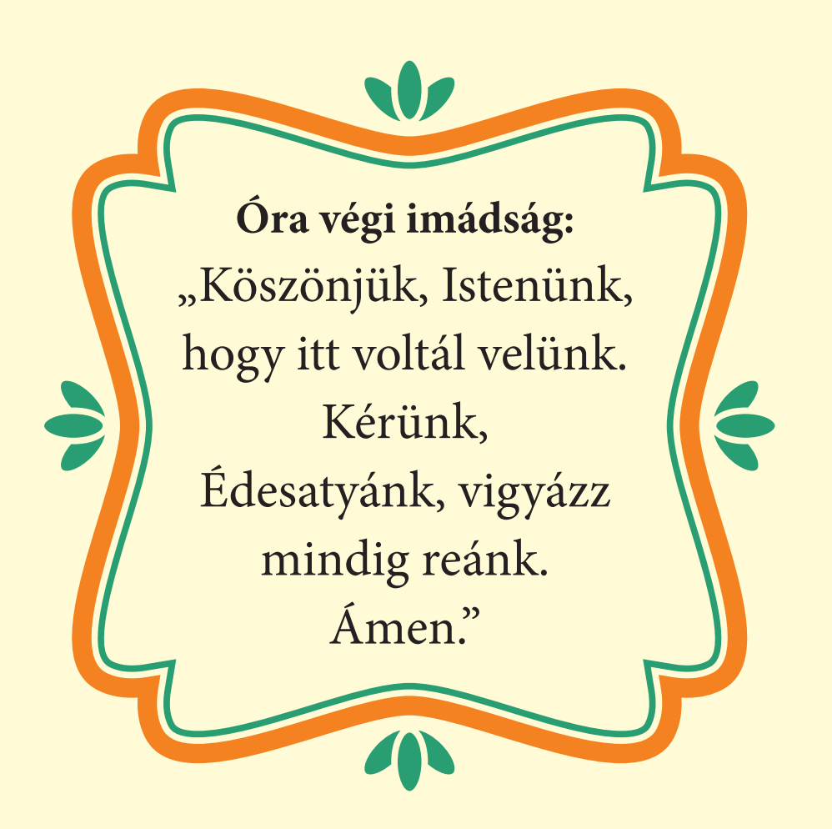
A digitális hittanóra végén így imádkozz!
Kedves Hittanos!
Várunk a következő digitális hittanórára!
Áldás, békesség!

Slide 13
Áldás, békesség!
„Te vagy szabadító Istenem, mindig benned reménykedem.”
Zsoltárok könyve 25,5
Kedves Szülők!
Köszönjük a segítségüket!
Isten áldását kívánjuk ezzel az Igével!

